Slide 1
আজকের পাঠে সবাইকে স্বাগতম।

Slide 2
পরিচিতি
বিপ্লব কুমার দাস সহকারি শিক্ষক লুটিয়া সঃ প্রাঃ বিঃ লোহাগড়া,নড়াইল।
শ্রেণীঃ পঞ্চম
বিষয়ঃ প্রাথমিক বিজ্ঞান
অধ্যায়ঃ 10
পাঠ শিরোনামঃআমাদের জীবনে তথ্য
পাঠ্যাংশঃ ৬৮ ও ৬৯ পৃষ্ঠা
সময়ঃ৪৫ মিনিট

Slide 3
শিখনফল
পাঠ শেষে শিক্ষার্থীরা
১১.১.১ ব্যক্তি,সমাজ ও রাষ্ট্রীয় জীবনে তথ্য আদান প্রদানের গুরুত্ব ব্যাখ্যা করতে পারবে।

Slide 4
পূর্বপাঠ নিয়ে আলোচনা
কৃষি কাজে যে সকল যন্ত্র সমূহ ব্যবহার করা হয়,সেগুলো হলো
কৃষির যান্ত্রিক প্রযুক্তি।
কৃষিতে উৎপাদন বৃদ্ধির জন্য যে সকল রাসায়নিক দ্রব্য ব্যবহার
করা হয় সেগুলো হলো কৃষির রাসায়নিক প্রযুক্তি।
মানুষের কল্যাণে নতুন কিছু উৎপাদনে জীবের ব্যবহারই
হলো জৈব প্রযুক্তি।

Slide 5
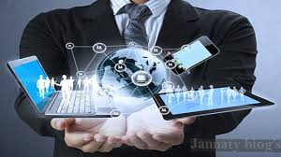
এসো কিছু চিত্র দেখি

Slide 6
পাঠ ঘোষণাঃ
আজকের পাঠ
“আমাদের জীবনে তথ্য”

Slide 7
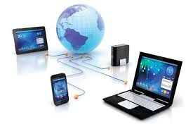
আজ আমরা তথ্য বিনিময় নিয়ে আলোচনা করব।
তথ্য বিনিময় কেন গুরুত্বপূর্ণ?
আমরা কিভাবে তথ্য বিনিময় করতে পারি?
আমরা কিভাবে তথ্য সংগ্রহ করি?
সংগৃহীত তথ্য কিভাবে বিনিময় করি?

Slide 8
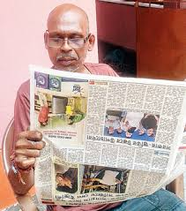
খবরের কাগজ ও বই পড়ে আমরা তথ্য সংগ্রহ করতে পারি।

Slide 9
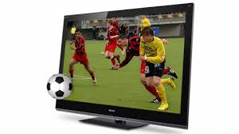
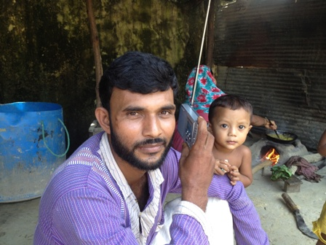
টেলিভিশনের মাধ্যমে আমরা দেশ বিদেশের বিভিন্ন ধরনের তথ্য সংগ্রহ করতে পারি।
রেডিওর মাধ্যমে বিভিন্ন ধরনের তথ্য পেয়ে থাকি।

Slide 10
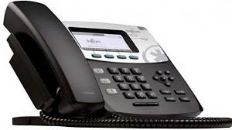
মোবাইল ফোনের মাধ্যমে তথ্য বিনিময় করা।
ফেইসবুকের মাধ্যমে তথ্য বিনিময় করা।
টেলিফোনের মাধ্যমে তথ্য বিনিময় করা।
এসব প্রযুক্তি ব্যবহার করে আমরা একে অন্যের সাথে তথ্য বিনিময় করি।

Slide 11
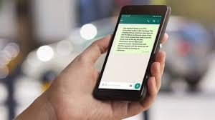
ছবি বা ভিডিও করে।
খুদে বার্তা(এসএমএস) করে।
আমরা কীভাবে অন্যদের সাথে তথ্য বিনিময় করতে পারি?

Slide 12
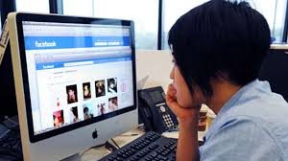

Slide 13
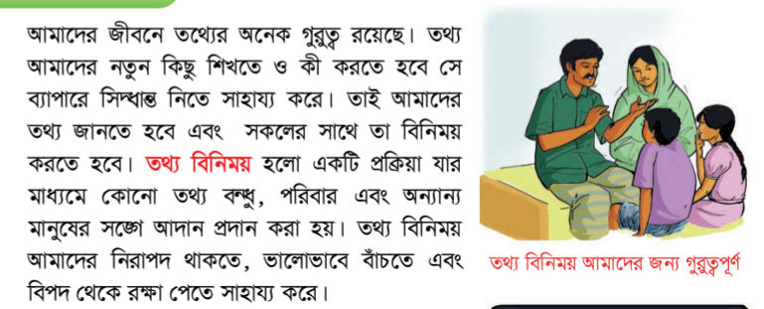

Slide 14
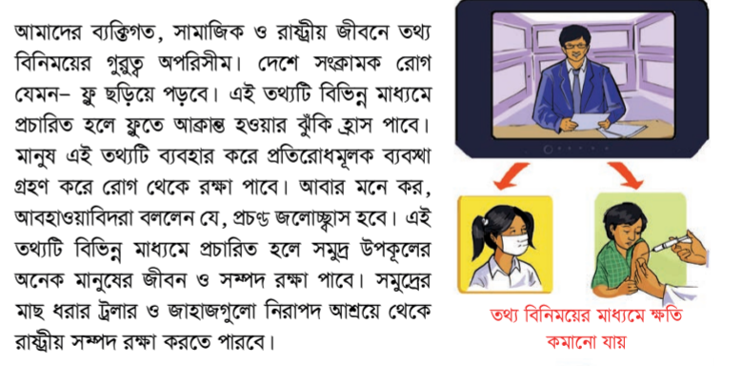

Slide 15
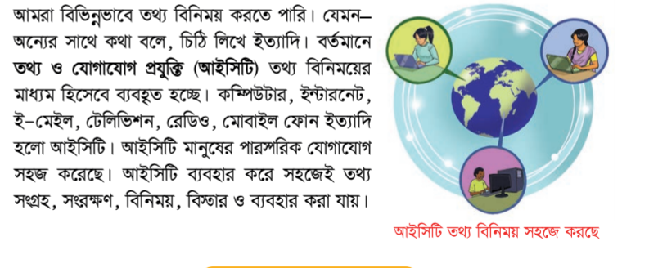

Slide 16
শূন্যস্থাণ পূরণ করঃ
১।বই পড়ে আমরা ------------ সংগ্রহ করতে পারি।
২। ---------------মাধ্যমে আমরা দেশ বিদেশের তথ্য সংগ্রহ করতে পারি।
৩।----------------মানুষের পারস্পরিক যোগাযোগ সহজ করেছে।
৪। আমরা বিভিন্নভাবে -------------- বিনিময় করতে পারি।
৫।ফ্লু একটি---------------রোগ।

Slide 17
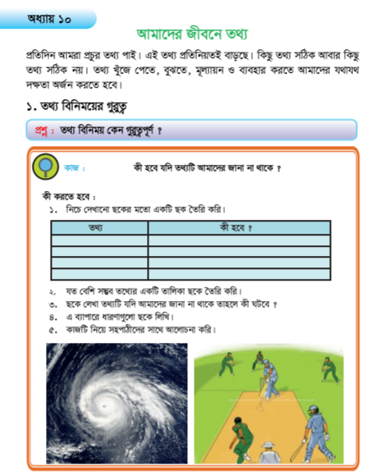
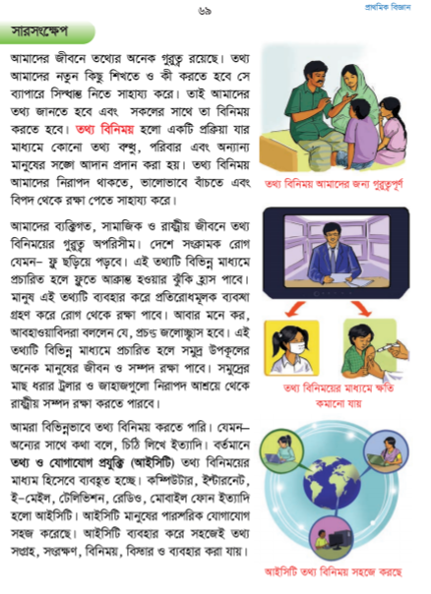
পাঠ্য বই সংযোগ
তোমার প্রাথমিক বিজ্ঞান বইয়ের ৬৬ নং পৃষ্ঠা খুলে মনযোগ সহকারে পড়।

Slide 18
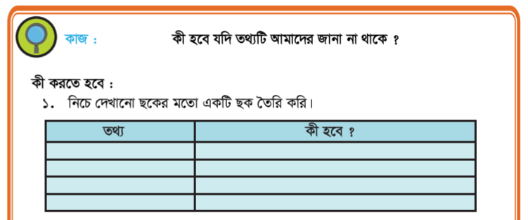
একক কাজ

Slide 19
জোড়ায় কাজ
তথ্য কাকে বলে?
তথ্য বিনিময় কেন গুরুত্বপূর্ণ?

Slide 20
দলীয় কাজ
ক) দলঃ তথ্যের ২ টি উদাহরণ দাও?
খ) দলঃ তথ্যের ২ টি গুরুত্ব লিখ।
গ) দলঃ তথ্য বিনিময়ের ২ টি গুরুত্ব লিখ।

Slide 21
মূল্যায়ন
১। তথ্য বিনিময়ের উপায়গুলো কি কি?
২। আইসিটি কি?

Slide 22
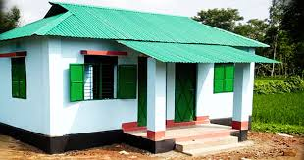
বাড়ির কাজ
# আমরা কিভাবে তথ্য বিনিময় করতে পারি তা ৫ টি বাক্যে লিখ।

Slide 23
সবাইকে ধন্যবাদ

